Slide 1



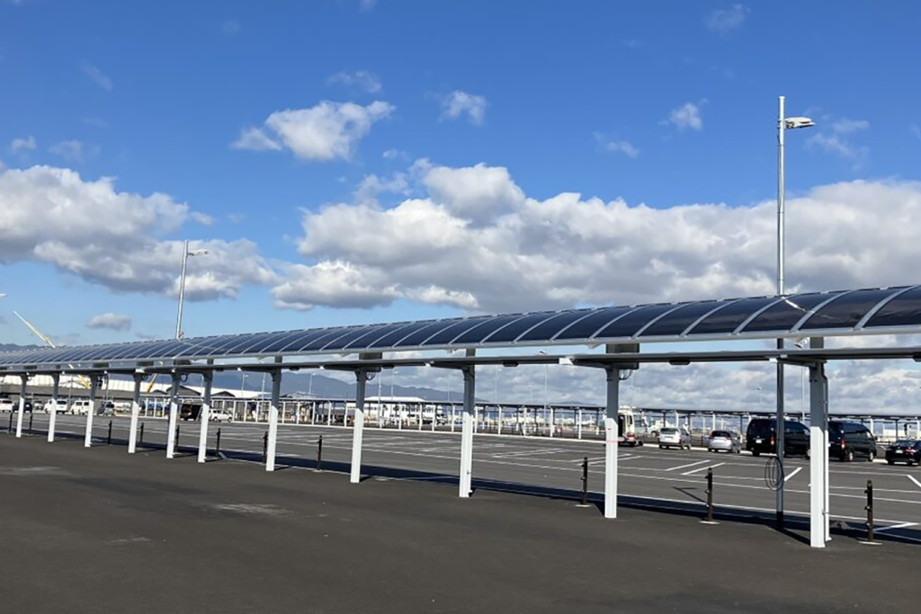
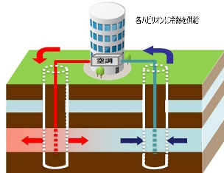
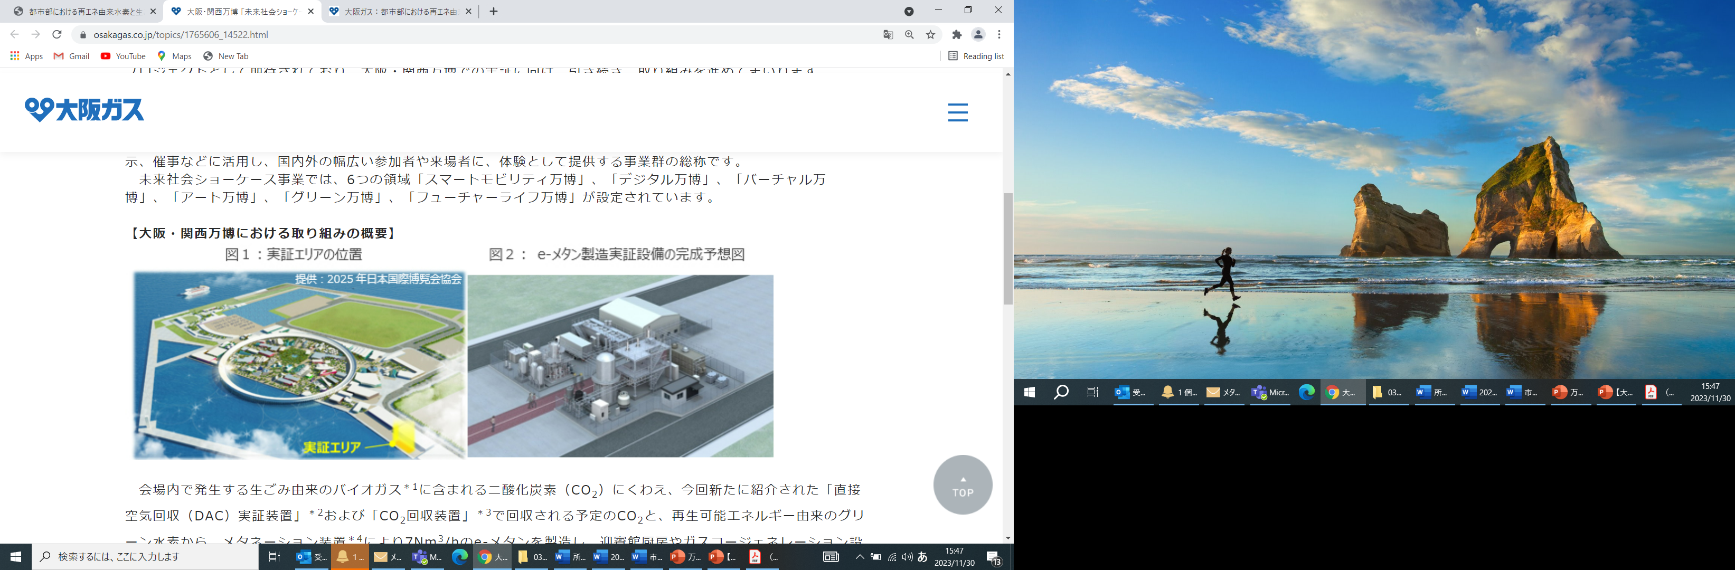
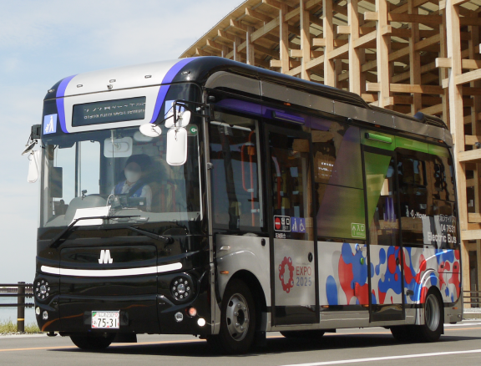


経済成長に向けた戦略の実行
脱炭素化の推進
～ゼロカーボンおおさかの実現に向けて～
地球温暖化が進行すれば、気候変動を引き起こし、海面上昇や風水害の激甚化、食糧危機、水不足など、経済活動や市民生活に広く悪影響を及ぼします。持続
可能な社会の実現に向け、本市では、環境・経済・社会を含む幅広い市民生活の領域全般にわたり脱炭素化を推進するとともに、国際的な大都市としての役割・責任を果たしていくため、2050年の脱炭素社会「ゼロカーボンおおさか」の実現を長期目標に掲げ、2030年度までの50％削減を中期目標として、多角的な施策に取り組んでいます。
現状と課題
解決に向けた取組
本市では、工場等よりも業務ビル・商業施設や住宅からの温室効果ガス排出量が多い。
主に業務ビル・商業施設・住宅を対象に、万博で披露された先進技術の導入等の支援により、省エネの促進、創エネの普及拡大、次世代モビリティの普及拡大、行動変革の促進等、脱炭素な取組を加速させる。
省エネの促進
創エネの普及拡大
これまで、省エネや再エネの導入促進に取り組んでいるが、市域の温室効果ガス排出量の削減はやや停滞気味である。
万博で披露された先進技術
ペロブスカイト太陽電池
帯水層蓄熱
システム
メタネーション
EVバス
本市では、産学官連携で脱炭素の新たな技術開発や実証を進めてきており、その一部が万博会場に実装されたところであるが、今後さらに実装に向けた取組を進める必要がある。
（出典）積水化学工業株式会社
（出典）大阪ガス株式会社
（出典）Osaka Metro
行動変革の促進
次世代モビリティ普及拡大

Slide 2
経済成長に向けた戦略の実行
脱炭素化の推進
これまでの経過
H25～：メガソーラー「大阪ひかりの森（10メガワット）」運転開始
H25～：アジア諸都市の低・脱炭素都市形成を在阪企業等と連携して支援（ベトナム・ホーチミン市、フィリピン・ケソン市、タイ・東部経済回廊、インド・マハラシュトラ州）
H27～：帯水層蓄熱技術の開発・実証、国家戦略特区認定（地下水採取規制の緩和）
R2：2050年までに温室効果ガス排出量の実質ゼロを目指す「ゼロカーボンおおさか」を表明
R3：EV用充電設備インフラの導入を促進
R4：中小企業向けの省エネ診断および省エネ設備の導入支援
R4：「大阪市地球温暖化対策実行計画〔区域施策編〕」を改定 （ 2030年度50％削減、2050年カーボンニュートラルの実現）
解決に向けた取組
実施内容
今後の方向性
・御堂筋エリアが国の「脱炭素先行地域」に選定（R5）、国の支援を受け、
窓ガラス一体型等の太陽光発電や高効率空調の導入、ZEB化等を順次実
施
「ゼロカーボンおおさか」の実現とともに、脱炭素に取り組む在阪企業等の競争力を強化し、環境と経済成長の好循環を実現
省エネ促進事業
高効率な省エネ設備等の導入を促進し、市域における産業構造や社会経済の変革（GX）を図る
・グラングリーン大阪や万博における帯水層蓄熱技術の実装と普及に向けた
発信（R6〜7）
・再エネ適地との連携による都市部への再エネ供給の仕組みを構築（R6～）
・万博会場内における再エネ水素を活用したメタネーション実証（R6～7）
創エネ普及拡大事業
ペロブスカイト太陽電池等の万博で披露された新たな脱炭素技術の早期社会実装を図る
脱炭素な交通システムへの変革を図る
次世代モビリティ
普及拡大事業
・万博を契機として、国等と連携し、バスのZEV化を実施（R4～）
・集合住宅へのEV用充電設備設置費補助事業を開始（R7～）
脱炭素な行動が浸透したまちの実現
優れた脱炭素技術を有する企業等の海外展開を図る
・AR（拡張現実）技術等を活用した体験型環境学習講座を実施（R5～）
・万博を契機とし、移動や宿泊等の観光分野での行動変容を支援する脱炭
素化ツアーを実施（R5～7、全国200校超の小中学校の修学旅行に採用）
行動変革促進事業
2030年度の削減目標達成に向け脱炭素施策を強化

Slide 3



経済成長に向けた戦略の実行
万博を契機とした国際交流の推進
本市がこれまで培ってきた海外との交流のノウハウをもとに、万博を契機に高まった海外諸都市等との交流の機会を逃すことなく、海外とのネットワークをさらに強化し、経済・環境・文化をはじめとする様々な分野における本市施策の取組の促進、本市のポテンシャルの向上につなげます。
現状と課題
解決に向けた取組
これまで交流してきた都市との一層の交流の深化
約160の国・機関等が参加した万博の開催は、世界中からたくさんの都市の方々が訪れ、都市間交流により新たな展開が生まれることが期待される絶好の機会である。
【姉妹都市（7都市）、友好協力都市（３都市）・ビジネスパートナー都市（14都市）、姉妹港・友好港（７港）、パートナーシップ港（9港）】
・海外諸都市等とネットワークを構築し、本市の様々な施策分野における交流を図る
万博が開催されたからこそつながることのできた新たな都市等との交流
・行政間の交流が深まることにより、民間の交流も一層促進されることが期待
万博以降も大阪市の魅力発信、ビジネス交流の創出等につなげる必要がある。
●姉妹都市提携
グレーター・マンチェスター
（イギリス、9月5日締結）
●ＭＯＵ等
ケベック州（カナダ、6月24日締結）
ベンガルール商工会議所
（インド、9月10日締結）
チリ貿易振興局（ ProChile ）
（チリ、10月7日締結） など

Slide 4





経済成長に向けた戦略の実行
万博を契機とした国際交流の推進
これまでの経過
行政による都市間交流
姉妹都市提携の周年の機会等を捉えた代表団の相互訪問、市長等特別職によるトッププロモーション・施策情報の交換等の実施
市民の自主的・自発的な交流の促進（市民団体等の姉妹都市交流事業に対する支援など）
解決に向けた取組
実施内容
今後の方向性
・万博を契機に来阪した海外企業等と在阪企業のビジネス交流の創出（R6～）
ビジネス
・海外ビジネスアドバイザーによる相談対応（R6・R7）セミナー開催への支援（R6～）
万博を機に拡大した国内外との多様な交流の促進
・大阪海外ビジネスワンストップ窓口の設置・運営（R6・R7）
・グレーター・マンチェスターにおけるジャパンウィークへの参加（R7.9）
舞台公演など大阪の文化・魅力発信
新たに関係構築した都市等との交流を深め、本市施策を推進する
観光・文化
・メルボルン港との姉妹港提携50周年記念行事を大阪で開催（R6.10） 、トップ会談により
交流を深化
港湾
・「10th Edition PAR2025＠Osaka」を大阪で初開催（R7.7） 、世界20港のトップが集い、協力関係を強化
・脱炭素・エネルギー・廃棄物管理分野における海外諸都市・国際機関等との意見交換や
事業交流（国連環境計画（UNEP）産業経済局長の市長表敬（R7.9）等）
これまでの海外都市ネットワークに加え、万博以降も継続的に交流できる新たな海外諸都市等と強固な関係を構築し、交流を進めることで、ビジネスをはじめとする海外との戦略的な交流を拡大
環境・まちづくり
・世界ストリート会議を大阪市で開催（R6.12）、人中心の未来社会のみちのあり方を議論
（シカゴ市、メルボルン市、ニューヨーク市、パリ市の各行政・民間団体が出席）
・バルセロナにおける世界最大スマートシティイベント（SCEWC）に出展（R5.11、R6.11）
スマートシティ
・スマートシティ分野等におけるバルセロナ市との相互交流
（R6.11 バルセロナ市役所表敬訪問、R7.5 大阪市役所来訪）

Slide 5
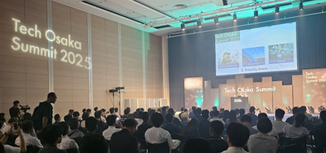

経済成長に向けた戦略の実行
スタートアップとイノベーション創出
先端技術の社会実装の推進を含めたイノベーションを生み出すビジネス環境づくりや生産性の向上に取り組むとともに、スタートアップの創出・成長のための支援や海外を含めた支援機関等との連携を強化し、世界に伍するスタートアップ・エコシステムの構築に取り組んでいます。
現状と課題
解決に向けた取組
スタートアップ支援施策の強化
国から「グローバル拠点都市」の認定を受け、産官学等から成る「大阪スタートアップ・エコシステムコンソーシアム」によるスタートアップ企業の起業・成長に資する取組を推進している。
今後は、スタートアップの成長を加速化させるために、スタートアップ・エコシステムの取組をさらに強化するとともに、「大阪イノベーションハブ（OIH）」を中心に、成長に重点を置いた支援が必要である。
自治体
経済団体
創業環境整備、支援プログラムの実施、民間と連携したグローバル化促進
大企業・中堅企業のリソースの提供、オープンイノベーションの促進
支援機関
知財・研究開発・海外展開等事業成長支援、
資金調達支援
大阪スタートアップ・エコシステム
コンソーシアム
大学・研究機関
キーパーソン
起業家教育、
研究成果の事業化
専門的助言・情報発信コミュニティ形成
金融機関
デベロッパー等
資金支援、マッチング支援
街づくり、交流拠点運営、 海外スタートアップの誘致
京阪神地域がグローバル拠点都市に認定され（R2～R6）、京阪神一体でのスタートアップ支援、イノベーションを推進

Slide 6
経済成長に向けた戦略の実行
スタートアップとイノベーション創出
これまでの経過
H25：「大阪イノベーションハブ（OIH）」運営開始
R1：大阪スタートアップ・エコシステムコンソーシアム設立
R2：グローバル拠点都市選定（第1期 R2～R6）
解決に向けた取組
実施内容
今後の方向性
・強力なエコシステムを形成し、スタートアップの成長を加速化
・海外アクセラレーションプログラムなど国のメニューを活用した支援
・大学発スタートアップ創出支援などコンソーシアムメンバーと連携した支援
・国内外のイベントにおいて拠点都市の支援内容や域内の有望なスタート
アップのPR
世界に通用するイノベーションが
次々に生まれる好循環の実現
シード～アーリー期のスタートアップ支援強化
スタートアップ・エコシステム
拠点都市事業
新たなスタートアップの担い手を創出・国内外の支援ネットワークを強化
第１期グローバル拠点都市（R2〜R6）累計
スタートアップ創出数：653社
うち大学発スタートアップ創出数：211社
資金調達５億円以上のスタートアップ増加数：51社
大阪のエコシステム、スタートアップのさらなる魅力発信
・第2期グローバル拠点都市選定（R7.6）
・国際イノベーション会議「Hack Osaka」をリニューアルした新たなグローバル
スタートアップイベント「Tech Osaka Summit」を開催
（R7.9： 参加者数3,000名以上 ）
・OIHの施設のリニューアル（R7）
スタートアップの成長を促すため、OIHの支援体制・スタートアップイベントなどのメニューの充実
大阪イノベーションハブ（OIH）を中心としたスタートアップ支援

Slide 7
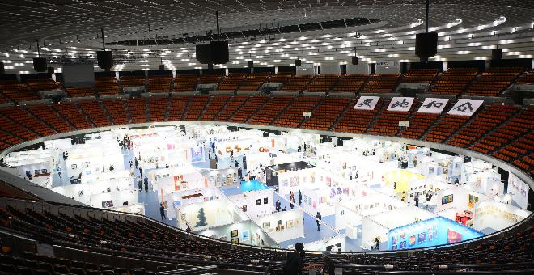

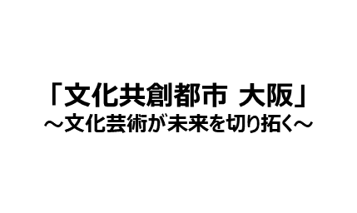

経済成長に向けた戦略の実行
文化振興
大阪の多彩で豊かな文化芸術を活用して、世界に誇る魅力あふれる都市を創り上げることをめざし、国際的で大規模なアートフェアを含む大阪国際文化芸術プロジェクトを実施するとともに、美術館・博物館の魅力向上などに取り組んでいます。
現状と課題
解決に向けた取組
主な取組
大阪・関西万博開催を契機に、国内外からの多くの来阪者に大阪の文化芸術を通じた都市の魅力の発信に取り組んできた。
文化が都市を変革する
大阪国際文化芸術
プロジェクト
・芸術文化を創造する人材等の育成・支援
・上方伝統芸能等の継承・発展
・芸術文化の発信・交流
美術館・博物館の
魅力向上
万博後も引き続き、国内外から芸術家等が集い、様々な芸術文化が交流し、新たなつながりや創造が促進されることにより、大阪の文化力を高め、都市の魅力のさらなる向上を図る必要がある。
など
文化にかかわる環境づくり
文化が社会を形成する
・芸術文化を鑑賞等できる機会等の充実
・子どもや青少年が成長する機会の充実
・芸術文化を支える市民意識の醸成
・芸術文化の有する機能を生かした
共生への取組の促進
・文化財や史跡の保存・活用・継承

Slide 8

経済成長に向けた戦略の実行
文化振興
これまでの経過
H28：「大阪市ミュージアムビジョン」の策定
H31：「地方独立行政法人大阪市博物館機構」 （※）設立
R3～5：大阪文化芸術創出事業の実施
R4：「大阪中之島美術館」開館
（※ 大阪市立美術館・大阪市立自然史博物館・大阪市立東洋陶磁美術館・大阪市立科学館・大阪歴史博物館・大阪中之島美術館の６館を所管）
解決に向けた取組
実施内容
今後の方向性
・市内を中心に、上方歌舞伎や能楽等の伝統芸能や、音楽、 ダンスなど
の多種多様な文化芸術プログラムを発展的に実施
（R5～R7：約300公演 ）
・国際的で大規模なアートフェアを開催
「OSAKA INTERNATIONAL ART 2025」
（R7.5～6：出展ギャラリー等117軒、後援国55か国）
文化力を活用した世界に誇れる魅力あふれる都市の実現
大阪国際文化芸術プロジェクト
大阪の文化力を活用し、世界中から人々が集い交流することで新たなつながりや創造を育み、自由で多彩な文化芸術活動の活性化につなげる
・大阪市立美術館のエントランスやテラスの新設など大規模改修工事を行い、
リニューアルオープン（R7.3）
・（地独）大阪市博物館機構による大阪市立東洋陶磁美術館及び大阪
市立科学館のリニューアルオープン（R6）
・（地独）大阪市博物館機構の大規模な展覧会で多くの来場者を集客
・「日本国宝展」 28万人（R7：大阪市立美術館）
・「モネ 連作の情景展」 45万人（R6：大阪中之島美術館）
・「恐竜博」 17万人（R5：大阪市立自然史博物館）
伝統芸能やアートをはじめとした大阪の個性を活かした世界水準の文化芸術など、多彩なコンテンツの創出
文化資源を活用した大阪のナイトカルチャーの充実
美術館・博物館の魅力向上

Slide 9
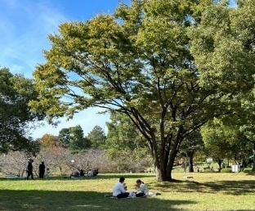






経済成長に向けた戦略の実行
居心地のよいみどりのまちづくりの推進
現行の「緑の基本計画」の改定版として、令和８年度～令和17年度までを計画期間とする「緑の基本計画＜2026＞」を策定します。心身ともに健康で、充実した豊かな暮らしをおくることができる「一人ひとりが輝くみどりのまちづくり」 Green Wellness Osaka の実現をめざし、本計画の基本方針とリーディングプロジェクトを柱に、街路樹や公園樹、民有地の緑化など、都市内の「みどり」を育み、公園などの「みどり」を活用する取組を進めていきます。
現状と課題
解決に向けた取組
都市におけるみどりの果たすべき役割はこれまで以上に多様化しているとともに、みどりそのものだけでなく、みどりに対する人々の感じ方や行動も変化している。
「みどりへの興味・関心を高めるプロジェクト」と「みどりの満足度向上に向けた好循環を生み出すプロジェクトを設定。
みどりの情報交流が活発になる
みどりへの関心が
具体的なアクションにつながる
みどりをより意識する
利用・活用の促進につながる
“育む”取組が活発になる
みどりのまちづくりに関わりたくなる
“活かす”取組が活発になる
一方、公園施設の老朽化など、みどりを健全に維持する上での課題も顕在化している。さらに、都市公園等の「住む人」に身近なみどりは、地域における貴重な資源であり、市民協働など、多様なステークホルダーによる活用・継承が求められている。
みどりを知りたくなる・
発信したくなる
興味・関心
相乗的に発展
満足度向上
みどりが認識され利活用につながる
みどりによる
波及効果が高まる
印象的なみどり
を多くの人が
実感する
多様な主体がより
幅広くみどりを
活用できる
既存のみどりの
磨き上げにより
多様な機能が高まる
みどりの活用により
周辺への波及効果が
発揮される
利用することでより強く実感
アクションを
介してみどりの質が高まる

Slide 10

経済成長に向けた戦略の実行
居心地のよいみどりのまちづくり
これまでの経過
H12：緑の基本計画策定（2000年度～2013年度） ⇒ 総合的なみどりのまちづくり方針の策定
・大阪の将来の緑のあるべき姿を具現化する“緑の将来像”を設定
・緑の保全と創出をめざす「緑のまちをつくる」と、緑を愛おしみ育てる心を養う「緑のまちをはぐくむ」２つの視点で基本方針を設定
H25：新・緑の基本計画策定（2014年度～2025年度） ⇒ 官民連携と都市魅力に係る取組の追加
・みどりの都市イメージの構築発信という視点から、６つのエリア（うめきた等）を“みどりの都市魅力を創出するエリア”として緑化重点地区に設定
・“官民連携による公園の新たな魅力の創出”など市民・事業者・行政の連携によるみどりのまちづくり施策の設定
解決に向けた取組
実施内容
今後の方向性
・街路樹、公園樹の景観・快適性向上（美しい樹形と緑陰の形成）
万博アクセスルート６路線（R5～）
みどりの魅力あふれる
大都市・大阪の実現
・民有地緑化の推進（開発と連動した緑化の促進）
一人ひとりのいきいきとした都市生活の実現を図る
みどりへの興味・関心を高めるプロジェクト
・多様な主体によるみどり空間の活用（パークファン事業の推進）
R3～R6実績：16区・37公園・149回のプログラム実施
都市の個性や魅力・風格の向上を図る
・ポータルサイトやSNS （“みどりの都市・大阪ONLINE”、御堂筋i-Tree 等）の活用 による情報共有・発信の強化（R6.3～）
多様な主体によるまちづくりと連携したまちの価値の向上を図る
・街路樹・公園樹の計画的保全育成（計画的な維持管理）
みどりの満足度向上に向けた好循環創出プロジェクト
・公園の魅力向上（利用者の声を反映した施設整備）
・地域・エリアのステークホルダーによる運営（公園を活用したエリア価値向上）
大阪の都市格にふさわしいみどりのまちづくりの推進
・参画・支援する取組の展開（参画する仕組みの構築）

Slide 11
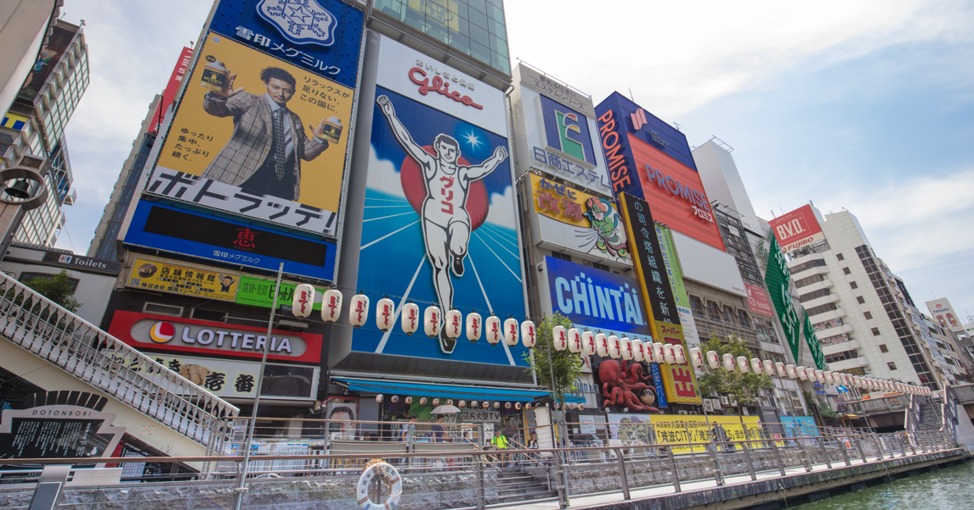
経済成長に向けた戦略の実行
ミナミの環境改善
コロナ禍後のインバウンドの増加とともに、万博開催を契機として、国内外から多くの方が大阪ミナミを訪れています。ミナミにお住いの方はもとより、来訪された方も快適で安全安心にミナミのまちで過ごしていただけるよう、ミナミの環境改善に取り組んでいます。
現状と課題
解決に向けた取組
ミナミの環境改善に向けた取組
ミナミは日本有数の繁華街である。来阪外客数は、令和６年度はコロナ禍前を上回る約1,400万人超まで増加しており、国内外から多くの方がミナミを訪れている。
美しく快適なまちへの取組
誰もが安全・安心に
過ごせるまちへの取組
一方、ごみのポイ捨てや路上喫煙、悪質な客引き行為などの課題が顕在化し、ミナミの環境改善に向けて、一層速やかに検討を進め、実効性を高めるため所属横断的な取組を進める必要がある。
・難波駅周辺等の道路の清掃実施
・戎橋橋下の照明の追加設置
・道頓堀川等の水面清掃の実施
・分煙環境の確保
・客引き行為等適正化指導員による巡回・指導
等
・清潔で利用しやすいトイレの整備
等

Slide 12
経済成長に向けた戦略の実行
ミナミの環境改善
これまでの経過
主要ターミナル周辺や道路の清掃（毎日）、河川の水面清掃（毎日）
公衆トイレの整備・清掃（毎日）
地域との協働による環境浄化活動や啓発活動（みんなでクリーン！ゆめちゅうおう（春・秋の年２回） 等）
路上喫煙防止指導員による指導 （H19.7～）
解決に向けた取組
実施内容
今後の方向性
・難波駅周辺、戎橋、太左衛門橋などの道路を毎日（365日）清掃
・道頓堀川の水面清掃を毎日実施（年末年始除く）
・スマートごみ箱設置にかかる支援（R5.10～供用開始）
・ミナミごみゼロカート（R7.12～予定）
・デジタルサイネージ（御堂筋）による啓発（R7.4～）
・観光バス事業者と連携した啓発（R7.4～）
※ごみ袋、啓発ポップの配布
・SNSを活用した来街者への啓発（R7.6）
・難波駅周辺での喫煙所等の確保（ R7.8時点 31箇所）
・戎橋公衆トイレの建替に向けた設計（R7）
美しく快適で安全・安心なまちの実現により、大阪を代表する観光エリアの魅力が向上
美しく快適なまちへの取組
地域の実情に即したまちの美化施策を推進する
誰もが安全・安心に過ごせるまちに向けた取組の強化を図る
・戎橋橋下の照明の追加設置（R5.9）
・とんぼりリバーウォークの警備及び清掃の強化（R7.4～）
・道路の安全で快適な通行環境確保の対策
※放置自転車の夜間撤去及び啓発（R7.4～：毎日）
・客引き等迷惑行為者に対して警戒・注意等を行う パトロールスタッフ
（繁華街対策員）の配置（R6.4～）
・受動喫煙防止対策の強化として、なんば駅を含む大阪メトロ駅構内の掲
示板等による観光客等に向けた喫煙ルールの啓発（ R7.7～ ）
安全・安心に過ごせるまちへの
取組
美しく、快適なまちの実現に向け、
より一層の対策を推進

